Slide 1
Základní škola a Mateřská škola, Šumná, okres Znojmo OP VK 1.4 75022320 Tematický celek: Prvouka pro 1.stupeň ZŠ Zlínský kraj VY_03_INOVACE_32_11 Mgr. Hana Slabá Anotace: informace, zajímavosti, úkoly Metodika: prezentace slouží k předvedení na interaktivní tabuli

Slide 2
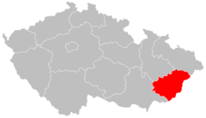
Zlínský kraj
Rozloha:3 964 km²
Počet obyvatel:597 813
Hustota zalidnění:149 obyvatel/km²
Nejvyšší bod: Čertův mlýn (1 206 m. n. m.)

Slide 3
Průmysl
Průmysl zpracovatelský a gumárenský, kovodělný a elektrotechnický. Ekonomicky patří kraj k těm zaostalejším, mnohé podniky stagnují či krachují a špatná je i dopravní obslužnost v hornatém terénu.

Slide 4
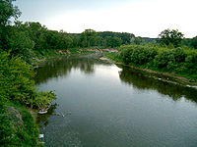
Vodstvo
Území kraje odvodňuje řeka Morava a její přítoky, např. Bečva a Olšava. Morava se vlévá do Dunaje, který její vody odvádí do Černého moře. Okrajové části kraje na severu a severovýchodě odvodňuje řeka Odra do Baltského moře.

Slide 5
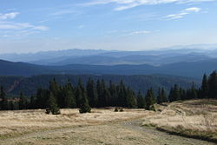
Příroda
Území zahrnují dvě chráněné krajinné oblasti, Beskydy a Bílé Karpaty.

Slide 6
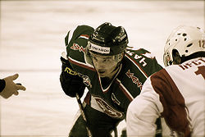
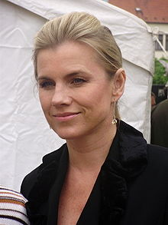
Osobnosti kraje
Jan Šťastný, herec
Tomáš Baťa, podnikatel, zakladatel obuvnického koncernu Baťa
Petr Čajánek, hokejista
Felix Slováček, hudebník
Miloš Macourek , básník, dramatik, autor pohádkových próz a filmový scenárista
Leona Machálková, zpěvačka

Slide 7
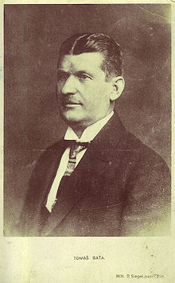
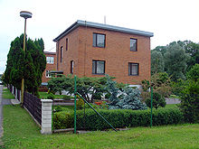
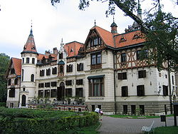
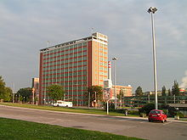
Tomáš Baťa
První ZOO ve Zlíně založil Tomáš Baťa v květnu 1930. Zakladatel obuvnické firmy Baťa a jeden z největších podnikatelů své doby (1876- 1932).

Slide 8
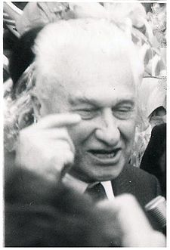
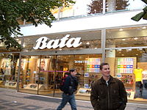
Tomáš Baťa užíval čtyři základní druhy mezd:
pevná mzda – brali technicko-hospodářští a administrativní pracovníci
individuální úkolová mzda – dostávali dělníci na některých speciálních postech
kolektivní úkolová mzda – pro dělníky v dílnách
mzda účasti na zisku – pobírali někteří vedoucí pracovních úseků
Baťa byl čtvrtým nejbohatším člověkem v Československu.
Typická je také Baťova cena, která skoro vždy končila devítkou

Slide 9
Jan Amos Komenský
Jan Amos Komenský (1592–1670), filosof, pedagog, biskup. Uherský Brod je jedno ze tří možných rodišť Jana Amose Komenského . Prožil zde své dětství. Další možná rodiště jsou nedaleké Nivnice a Komňa. V Uherském Brodě je muzeum a gymnázium nesoucí jeho jméno.

Slide 10
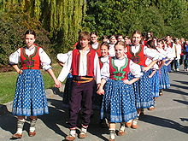
Folklórní oblasti
Slovácko
Haná
Valašsko

Slide 11
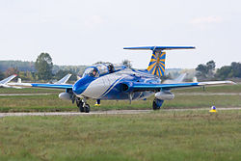
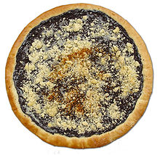
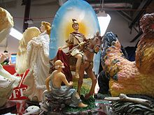
Co jsme určitě nevěděli
Otrokovice – vyrábějí letadla pro rekreační nebo sportovní létání – warbird.
První písemné zmínky pocházejí z roku 1826
Frgál - valašský koláč
Napajedla- podnik Fatra –výrobky z plastu

Slide 12
Zdroje
Znak :http://upload.wikimedia.org/wikipedia/commons/thumb/f/f8/Zlin_Region_CoA_CZ.svg/90px-Zlin_Region_CoA_CZ.svg.png
Mapa : http://upload.wikimedia.org/wikipedia/commons/thumb/a/a4/2004_Zlinsky_kraj.PNG/240px-2004_Zlinsky_kraj.PNG
Vodstvo : http://upload.wikimedia.org/wikipedia/commons/thumb/4/4b/Morava_reka.JPG/200px-Morava_reka.JPG
Příroda : http://upload.wikimedia.org/wikipedia/commons/thumb/f/f1/Sptn-rmnk-zbnc_19oct_017.jpg/250px-Sptn-rmnk-zbnc_19oct_017.jpg
Osobnosti : http://upload.wikimedia.org/wikipedia/commons/thumb/4/4b/Morava_reka.JPG/200px-Morava_reka.JPGhttp://upload.wikimedia.org/wikipedia/commons/thumb/c/c0/Leona_Mach%C3%A1lkov%C3%A1_Vy%C5%A1kov.JPG/220px-Leona_Mach%C3%A1lkov%C3%A1_Vy%C5%A1kov.JPG
http://upload.wikimedia.org/wikipedia/commons/thumb/5/50/Petr_%C4%8Caj%C3%A1nek.jpg/250px-Petr_%C4%8Caj%C3%A1nek.jpg
http://upload.wikimedia.org/wikipedia/commons/thumb/c/c9/Tomas_Bata.jpg/220px-Tomas_Bata.jpg
Ostatní : http://upload.wikimedia.org/wikipedia/commons/thumb/d/d0/Zlin42m_PICT0069.JPG/220px-Zlin42m_PICT0069.JPG
http://upload.wikimedia.org/wikipedia/commons/thumb/4/4a/Makovy_frgal.jpg/250px-Makovy_frgal.jpg
http://upload.wikimedia.org/wikipedia/commons/thumb/1/10/Plastic_Metaphors.jpg/220px-Plastic_Metaphors.jpg
http://upload.wikimedia.org/wikipedia/commons/thumb/b/bc/Krojovany_pruvod_Mala_Rusava.jpg/220px-Krojovany_pruvod_Mala_Rusava.jpg

